Slide 1


第6章 整数规划
第1节 整数线性规划问题的提出
第2节 分支定界解法
第3节 割平面解法
第4节 0-1型整数线性规划
第5节 指派问题

Slide 2
第6章 整数规划
第1节 整数线性规划问题的提出
第2节 分支定界解法
第3节 割平面解法
第4节 0-1型整数线性规划
第5节 指派问题

Slide 3
第1节 整数线性规划问题的提出
在前面讨论的线性规划问题中，有些最优解可能是分数或小数，但对于某些具体问题，常有要求解答必须是整数的情形(称为整数解)
例如，所求解是机器的台数、完成工作的人数或装货的车数等，分数或小数的解答就不合要求
我们称这样的问题为整数线性规划(integer linear programming)，简称IP
整数线性规划是最近几十年来发展起来的规划论中的一个分支
特征—变量整数性要求
来源
问题本身的要求
引入的逻辑变量的需要
性质—可行域是离散集合

Slide 4
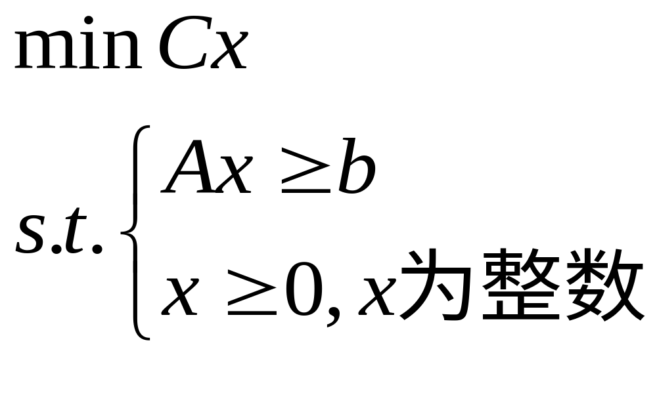
整数线性规划中如果所有的变数都限制为(非负)整数，就称为纯整数线性规划(pure integer linear programming)或称为全整数线性规划(all integer linear programming)

Slide 5
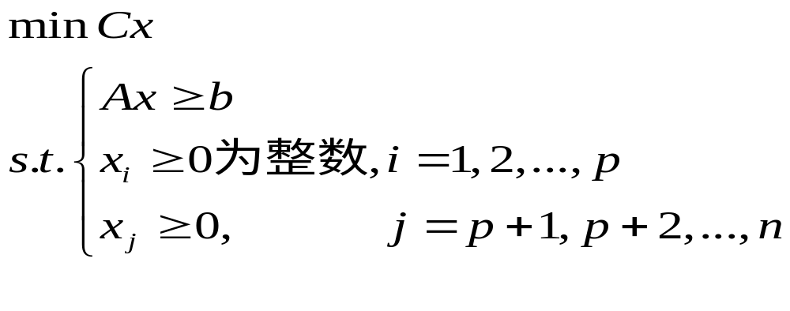
整数线性规划中如果所有的变数都限制为(非负)整数，就称为纯整数线性规划(pure integer linear programming)或称为全整数线性规划(all integer linear programming)
如果仅一部分变数限制为整数，则称为混合整数规划(mixed integer linear programming)

Slide 6
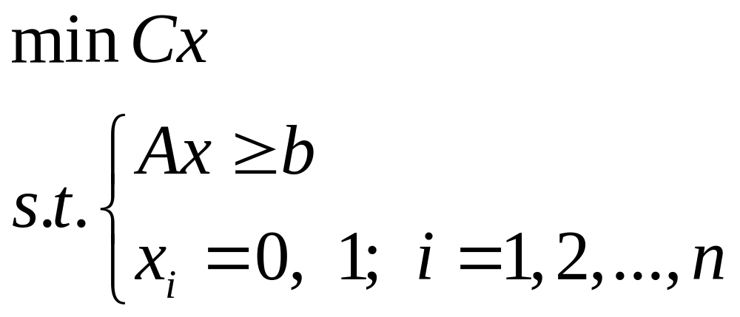
整数线性规划中如果所有的变数都限制为(非负)整数，就称为纯整数线性规划(pure integer linear programming)或称为全整数线性规划(all integer linear programming)
如果仅一部分变数限制为整数，则称为混合整数规划(mixed integer linear programming)
整数线性规划的一种特殊情形是0-1规划，它的变数取值仅限于0或1

Slide 7
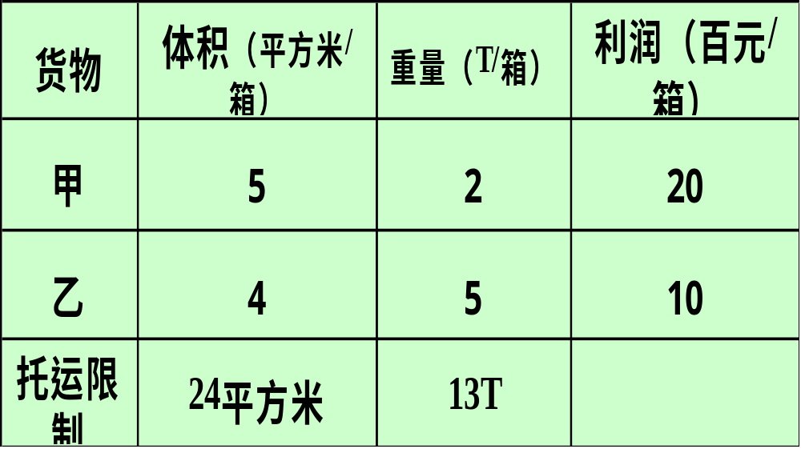
为了满足整数解的要求，初看起来，似乎只要把已得到的带有分数或小数的解经过“舍入化整”就可以了
但这常常是不行的，因为化整后不见得是可行解；或虽是可行解，但不一定是最优解
例1:某集装箱运输公司，箱型标准体积24m³，重量13T, 现有两种货物可以装运，甲货物体积5m³、重量2T、每件利润2000元；乙货物体积4m³、重量5T、每件利润1000元，如何装运获利最多？
max Z=2000 x₁+1000x₂
5x₁+4x₂≤24 ①
2 x₁+5x₂ ≤13 ②
x₁, x₂ ≥0且为整数

Slide 8
为了满足整数解的要求，初看起来，似乎只要把已得到的带有分数或小数的解经过“舍入化整”就可以了
但这常常是不行的，因为化整后不见得是可行解；或虽是可行解，但不一定是最优解
例1:某集装箱运输公司，箱型标准体积24m³，重量13T, 现有两种货物可以装运，甲货物体积5m³、重量2T、每件利润2000元；乙货物体积4m³、重量5T、每件利润1000元，如何装运获利最多？
max Z=2000 x₁+1000x₂
5x₁+4x₂≤24 ①
2x₁+5x₂ ≤13 ②
x₁, x₂ ≥0且为整数
它和线性规划问题的区别仅在于最后的变量整数约束条件
现在我们暂不考虑这一条件， (以后我们称这样的问题为与原问题相应的线性规划问题)

Slide 9
为了满足整数解的要求，初看起来，似乎只要把已得到的带有分数或小数的解经过“舍入化整”就可以了
但这常常是不行的，因为化整后不见得是可行解；或虽是可行解，但不一定是最优解
例1:某集装箱运输公司，箱型标准体积24m³，重量13T,现有两种货物可以装运，甲货物体积5m³、重量2T、每件利润2000元；乙货物体积4m³、重量5T、每件利润1000元，如何装运获利最多？
x₂
①
max Z=2000 x₁+1000x₂
5x₁+4x₂≤24 ①
2x₁+5x₂ ≤13 ②
x₁, x₂ ≥0且为整数
②
B
A
x₁
1 2 3 4 5 6 7

Slide 10
为了满足整数解的要求，初看起来，似乎只要把已得到的带有分数或小数的解经过“舍入化整”就可以了
但这常常是不行的，因为化整后不见得是可行解；或虽是可行解，但不一定是最优解
例1:某集装箱运输公司，箱型标准体积24m³，重量13T,现有两种货物可以装运，甲货物体积5m³、重量2T、每件利润2000元；乙货物体积4m³、重量5T、每件利润1000元，如何装运获利最多？
x₂
①
max Z=2000 x₁+1000x₂
5x₁+4x₂≤24 ①
2x₁+5x₂ ≤13 ②
x₁, x₂ ≥0且为整数
②
解此LP问题，得：
x₁=4.8， x₂ =0, z=96
显然不是可行解
B
A
x₁
1 2 3 4 5 6 7

Slide 11
为了满足整数解的要求，初看起来，似乎只要把已得到的带有分数或小数的解经过“舍入化整”就可以了。
但这常常是不行的，因为化整后不见得是可行解；或虽是可行解，但不一定是最优解。
x₁=5, x₂ =0不是可行解, 因为不满足5x₁+4x₂≤24
x₁=4, x₂ =0是可行解, z=80
x₁=4, x₂ =1是可行解, z=90
例1:某集装箱运输公司，箱型标准体积24m³，重量13T, 现有两种货物可以装运，甲货物体积5m³、重量2T、每件利润2000元；乙货物体积4m³、重量5T、每件利润1000元，如何装运获利最多？
x₂
①
max Z=2000 x₁+1000x₂
5x₁+4x₂≤24 ①
2x₁+5x₂ ≤13 ②
x₁, x₂ ≥0且为整数
②
解此LP问题，得：
x₁=4.8, x₂ =0, z=96
显然不是可行解
B
A
x₁
1 2 3 4 5 6 7

Slide 12
x₁=5, x₂ =0不是可行解，因为不满足5x₁+4x₂≤24
x₁=4, x₂ =0是可行解, z=80
x₁=4, x₂ =1是可行解, z=90
例1:某集装箱运输公司，箱型标准体积24m³，重量13T,现有两种货物可以装运，甲货物体积5m³、重量2T、每件利润2000元；乙货物体积4m³、重量5T、每件利润1000元，如何装运获利最多？
x₂
①
maxZ=2000 x₁+1000x₂
5x₁+4x₂≤24 ①
2x₁+5x₂ ≤13 ②
x₁, x₂ ≥0且为整数
②
解此LP问题，得：
x₁=4.8， x₂ =0, z=96
显然不是可行解
B
A
x₁
1 2 3 4 5 6 7

Slide 13
例2 求下列问题：
max Z=3x₁+13x₂
s.t. 2x₁+9x₂ ≤ 40
11x₁-8x₂ ≤ 82
x₁, x₂ ≥ 0, 且取整数值
x₂
D
x₁
O 1 2 3 4 5 6 7 8 9 10
A

Slide 14
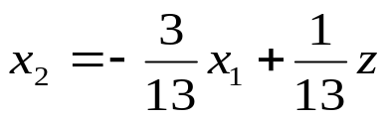
例 求下列问题：
max Z=3x₁+13x₂
s.t. 2x₁+9x₂ ≤ 40
11x₁-8x₂ ≤ 82
x₁, x₂ ≥ 0, 且取整数值
x₂
D
I(2,4)
B(9.2,2.4)
x₁
O 1 2 3 4 5 6 7 8 9 10
A

Slide 15
例 求下列问题：
max Z=3x₁+13x₂
s.t. 2x₁+9x₂ ≤ 40
11x₁-8x₂ ≤ 82
x₁, x₂ ≥ 0, 且取整数值
将相应的线性规划的最优解“化整”来解原整数线性规划，虽是最容易想到的，但常常得不到整数线性规划的最优解，甚至根本不是可行解
因此有必要对整数线性规划的解法进行专门研究
x₂
D
I(2,4)
B(9.2,2.4)
x₁
O 1 2 3 4 5 6 7 8 9 10
A

Slide 16
图解法的启示
A（4.8, 0）点是LP问题的可行解，不是IP问题的可行解
B（4, 1）才是IP的最优解
纯整数规划的可行解就是可行域中的整数点
非整数点不是可行解，对于求解没有意义，故切割掉可行域中的非可行解，不妨碍整数规划问题的优化
IP问题的最优解不优于LP问题的最优解
x2
①
max Z=2000 x₁+1000x₂
5x₁+4x₂≤24 ①
2x₁+5x₂ ≤13 ②
x₁, x₂ ≥0且为整数
②
解此LP问题，得：
x₁=4.8， x₂ =0, z=96
显然不是可行解
B
A
x1
1 2 3 4 5 6 7

Slide 17
例 求下列问题：
max Z=3x₁+13x₂
s.t. 2x₁+9x₂ ≤ 40
11x₁-8x₂ ≤ 82
x₁, x₂ ≥ 0, 且取整数值
x₂
D
I(2,4)
B(9.2,2.4)
P₁
P₂
P3
x₁
O 1 2 3 4 5 6 7 8 9 10
A

